Slide 1
ФЕДЕРАЛЬНОЕ ГОСУДАРСТВЕННОЕ БЮДЖЕТНОЕ ОБРАЗОВАТЕЛЬНОЕ УЧРЕЖДЕНИЕ ВЫСШЕГО ОБРАЗОВАНИЯ «КРАСНОЯРСКИЙ ГОСУДАРСТВЕННЫЙ МЕДИЦИНСКИЙ УНИВЕРСИТЕТ ИМЕНИ ПРОФЕССОРА В.Ф. ВОЙНО-ЯСЕНЕЦКОГО» МИНИСТЕРСТВА ЗДРАВООХРАНЕНИЯ РОССИЙСКОЙ ФЕДЕРАЦИИ ФАРМАЦЕВТИЧЕСКИЙ КОЛЛЕДЖ
Лекция № 11
«Онкогинекология»
для обучающихся по специальности
34.02.01– Сестринское дело
Ерушина Т.Е.
Красноярск 2022

Slide 2
План лекции
1. Понятие об онкогинекологии.
2. Понятие об истинных опухолях.
3. Характеристика доброкачественных и злокачественных опухолей.
4. Дополнительные методы обследования в онкогинекологии.

Slide 3
Понятие об онкогинекологии
Онкогинекология — раздел медицины, находящийся на стыке онкологии, гинекологии, урологии и эндокринологии, изучающий доброкачественные и злокачественные опухоли женской половой системы (половых губ, влагалища, вульвы, шейки матки, матки и маточных труб, яичников, молочных желез), их этиологию, патогенез, методы их профилактики, диагностики и лечения (хирургического, лучевого, химиотерапевтического и гормонального).

Slide 4
Классификация опухолей
• Доброкачественные опухоли
• Злокачественные опухоли
• Опухолеподобные заболевания (дисгормональные гиперплазии и очаги избыточной регенерации, пороки развития, кисты – полости, имеющие стенку и жидкостное содержимое, гиперрегенераторные полипы, кондиломы)

Slide 5
Злокачественные опухоли женских половых органов
1. Рак вульвы и влагалища
2. Рак шейки матки
3. Рак тела матки
4. Рак яичника

Slide 6
I. Рак вульвы
Начальная симптоматика- кровомазанье, мокнутье, боль. Классификация:
I стадия рака in situ - инвазия за базальную мембрану, в поверхностные слои кожи, образуется язва до 2х см в диаметре.
II стадия. язва от 2-5 см, с инфильтрацией в подкожно жировую клетчатку, опухоль подвижна.
III ст. опухоль распространяется на нижнюю треть влагалища, прямую кишку, уретру, метастазы односторонние, не смещаемые или 2-х сторонние смещаемые.
IV ст. опухоль прорастает в слизистую кишки, уретры или влагалище более 2х см, метастаза 2х сторонние, не смещаемые.

Slide 7
Диагностика:
• осмотр
• вульвоскопия
Лечение:
I -III стадии- экстирпация вульвы и удаление подвздошных лимфоузлов, лучевая терапия, химиотерапия.
V стадия - симптоматическое лечение – химиотерапия.

Slide 8
Классификация рака шейки матки
По строению:
I. плоскоплеточный:
- ороговевающий
- неороговевающий
II. железистый
III. железисто - плоскоклеточный
По росту:
экзофитный
эндофитный
смешанный
язвенно-некротический

Slide 9
По степени прорастания:
0 ст- интраэпителлиальный рак, инвазии нет.
ст. I:
ст. IА - инвазия за базальную мембрану до 3 мм
ст. IБ - инвазия более З-х мм, но опухоль в пределах шейки матки.
ст. II
влагалищный (2/3 ш/м) вариант
маточный вариант
параметральный (не доходит до стенок таза).
ст. III
- региональный вариант (поражены л/у )
- влагалищный вариант (поражение всего влагалища)
- параметральный вариант (до стенки таза, матка неподвижна).
ст. IV -опухоль прорастает в мочевой пузырь, прямую кишку, дает отдаленные метастазы.

Slide 10
Рак шейки матки

Slide 11
Эпидемиология
В развитых странах РШМ составляет 4,4% всех злокачественных новообразований, в России – 5,1%

Slide 12
Факторы риска развития рака ш/м.
• ЗППП
• Ранняя половая жизнь до 16-17 лет (риск в 10 раз возрастает).
• Частая смена половых партнеров (при 3-5 половых партнерах риск возрастает в 5 раз).
• Воспалительные заболевания.
• Конституционально - генетическая предрасположенность.
• Обменно- эндокринные изменения (патология щитовидной железы, надпочечников).
• Отягощенный акушерско- гинекологический анамнез Запущенных форм - 40%. В мире за 1 год от рака шейки матки умирает 200тыс женщин.

Slide 13
Клиника рака шейки матки
• лимфорея (жидкие бели)
• контактные кровотечения
• распирающие боли внизу живота
• схваткообразные боли.
• боли усиливаются к вечеру, не исчезают от перемен положения тела.

Slide 14
Диагностика
• жалобы, анамнез
• оценка общего состояния
• осмотр в зеркалах
• кольпоскопия
• цитологическое исследование мазков
• прицельная биопсия
• диагностическое выскабливание
• УЗИ
• экскреторная урография, ректороманоскопия
• радиоизотопная лимфо-, рентгенография

Slide 15
Физикальное исследование:
Кольпоскопия
Лабораторные исследования: в качестве опухолевого маркера плоскоклеточного РШМ в сыворотке крови пациентки определяют уровень специфического Аг – SCC.
Инструментальные исследования: биопсия шейки матки, выскабливание цервикального канала

Slide 16
Лечение рака шейки матки
Лечение складывается из хирургического и комбинированного метода.
• Ст. 0 - ампутация шейки матки
• Ст.1А-экстерпация матки, ш/м
• Ст.1Б и IIА - экстирпация + удаление придатков, л/узлов + п/оперативная лучевая терапия
• Ст. IIБ, III - сочетанная лучевая терапия.
• Ст. IV - сочетанная лучевая терапия и симптоматическое лечение: обезболивание, дезинтоксикация, витаминотерапия, иммунокоррекция, местносанирующая терапия.

Slide 17
Профилактика
Своевременное выявление фоновых, предраковых процессов и их лечение
Использование барьерных средств контрацепции, препятствующих распространению ИППП
Вакцинация против вируса папилломы человека

Slide 18
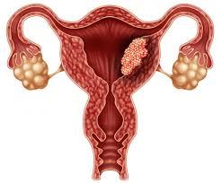
Рак тела матки
Определяется интенсивная пролиферация, полиморфизм и атипия, происходит нарушение структуры ткани, инфильтрация и метастазирование опухоли. Рак тела матки встречается в более позднем возрасте, чем рак шейки матки

Slide 19
Классификация
Тип роста:
экзофитный,
эндофитный,
язвенно-инфильтративный.
Стадии:
IA - патология эндометрия
IБ - инвазия до 1 см.
IB - поражен весь миометрий.
II - рак тела + рак ш/матки
III-рак тела + рак ш/матки + региональные лимфоузлы (малого таза)
IV- прорастает мочевой пузырь, прямую кишку, даёт отдалённые метастазы.

Slide 20
Клиника:
ацикличные маточные кровотечения, жидкие бели типа «мясных помоев», схваткообразные боли.
Диагностика: гистология.
Лечение: гормонотерапия + расширенная экстирпация матки + лучевая терапия.

Slide 21
Опухоли яичника, классификация опухолей яичника
1. Опухолеподобные состояния ретенционные кисты не обладают пролиферативны ростом, не малигнизируются, увеличиваются за счет накопления жидкого содержимого:
• тубовариальные восполительные образования
• эндометриоз яичника
• персистирующий (неовулировавший) фолликул
• персистирующее желтое тело
• поликистоз яичника.
2. Истинные опухоли:
• эпителиальные (90%)
• доброкачественные (кистомы)
• злокачественные: первичный рак яичника и вторичный.

Slide 22
Рак яичников

Slide 23
Частота возникновения рака яичника 8- 25%.
Различают первичный и вторичный (метастатический) рак яичника.
• метастатические опухоли (рак молочных желез, рак ЖКТ, рак легкого)
• из кистом (вторичный, в результате малигнизации)
• из здоровой ткани яичника (первичный).

Slide 24
• Рак яичника это полиэтиологическое заболевание. Ведущей теорией его возникновения является теория нарушений гипоталамо - гипофизарно — яичниковой системы, что ведет к гипергонадотропизму, увеличивается количество лютеинизирующего гормлна (ЛГ), а это приводит к разрастанию стромы яичников, участвующих в стероидогенезе, затем извращается рост тканей, что приводит к образованию опухоли.

Slide 25
Опухоли яичника
В 75-80% доброкачественные 15-20% злокачественные. По частоте возникновения рак яичника стоит на втором месте после рака ш/матки. Видимых симптомов рака яичника нет, если появилось клиника, то в 80% случаев это уже рак II- III стадии.
Выживаемость: I ст. - 60-80%, при II- 40-60%, III ст. - 15-20%, IV ст. - не более 8%.

Slide 26
Группы риска по опухолям придатков:
• женщины с ранним или поздним половым созреванием.
• кровотечения в анамнезе, раннее (до 45 лет) или позднее (после 52лет)
• опухоли любой локализации.
• частые воспалительне процессы.
• операции на придатках
• женщины, получавшие химиотерапию
• женщины, страдающие бесплодием
• миомы, эндометриоз и др.
• наследственная отягощенность Пациенткам группы риска проводят общее обследование - осмотр 2 раза в год + УЗИ и цитологическое исследование.

Slide 27
Жалобы:
распирающие боли, обусловленные асцитом. Раздражение брюшины, сдавливание сосудов, приводит к нарушению оттока крови, образованию эксудата, вызывая асцит и интоксикацию.
В анализе крови: высокая СОЭ, низкий гемоглабин.

Slide 28
Патогенез
Источником почти всех эпителиальных опухолей яичников считают кисты, возникающие в результате отшнуровывания инвагинированного покровного мезотелия.
Этиология рака яичников неизвестна.

Slide 29
Клиника
• Объективно: «лягушачий» живот, симптом флюктуации, отдышка, слабость, нарушение функции соседних органов.
Стадии рака яичника:
IA - опухоль одного яичника, асцита нет.
1Б - опухоль двух яичков, асцита нет.
1С - опухоль 1 или 2 яичников + асцит
II - переход процесса на матку и лимфоузлы.
- процесс выходит за пределы малого таза
- процесс выходит за пределы малого таза, отдаленные метастазы.

Slide 30
Стадия болезни определяется по данным клинического обследования, результатам оперативного вмешательства и гистологического изучения биоптатов.

Slide 31
Диагностика
анамнез
влагалищное исследование
УЗИ
лапароскопия с прицельной биопсией и гистологией.
морфология аспирата.
Rg-легких, УЗИ печени, почек, мочевого пузыря, ФГС, ирригоскопия, радио-изотопное сканирование и т.д

Slide 32
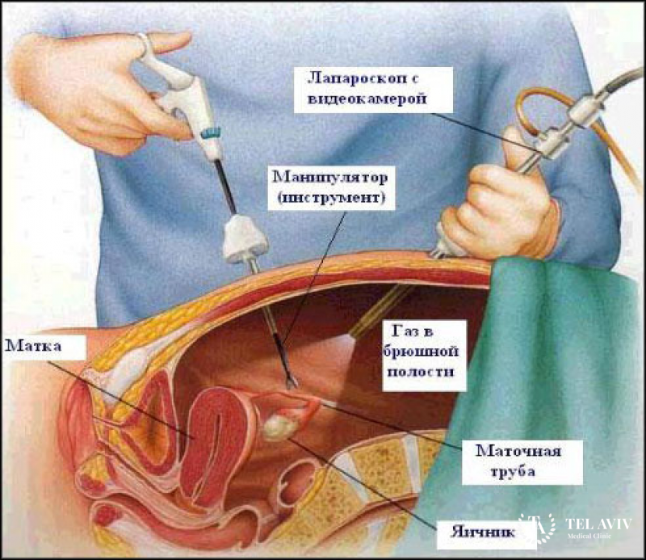
Лечение
экстирпация матки с придатками, большим сальником и лимфааденэктомией. Может быть лучевая терапия, гормонотерапия.

Slide 33
Профилактика злокачественных новообразований ЖПО
• санитарно- просветительная работа среди женского населения.
• профилактические осмотры в женской консультации, смотровых кабинетах 2 раза в год.
• диспансерное наблюдение женщин из группы риска у онколога - гинеколога и др.

Slide 34
Доброкачественные опухоли
Миома матки - наиболее часто встречающаяся опухоль - примерно у 7- 20% больных гинекологического профиля, в возрасте 30 и старше лет.

Slide 35
Миома матки
• это доброкачественная дисгормональная гиперплазия мышечных, соединительнотканных элементов миометрия с нарушениями в системе гипотоламус — гипофиз — кора надпочечников - яичник.
• В случае преобладания мышечных волокон её называют «миомой», соединительнотканных - «фибромой», а при одинаковом содержании обеих тканей - «фибромиомой». Первоначально опухоль возникает межмышечно

Slide 36
Классификация
По локализации опухоли различают:
• миома тела матки (95%)
на передней,
задней,
боковой стенке тела матки.
• миома шейки матки (5-7%)
• миома влагалища (примерно1%)

Slide 37
По характеру роста:
• интрамуральный (интерстициальный)рост - опухоль в толще стенки.
• субмукозный (подслизистый) - рост в сторону эндометрия
• субсерозный (подбрюшинный) - рост в сторону брюшной стенки
• межсвязочный- между листками широкой связки матки
• на связках

Slide 38
Опухоль гормонозависима что подтверждается следующими фактами:
• формируется в репродуктивном возрасте, у больных имеются различные метаболические нарушения, функциональная недостаточность печени;
• опухоль увеличивается во время беременности, когда повышается уровень эстрогенов;
• при лечении гормонами наблюдается положительный эффект.

Slide 39
Миома может быть:
• первичной (при нарушении в гипоталамус - гипофизарной системе).
• вторичной - после воспалительных, инфекционных заболевания, абортов, (т. к создается определенный гормональный фон во время беременности возрастает уровень эстрогенов в организме)

Slide 40
Симптомы миомы матки
• Боли
• Бели
• Кровотечение
• Нарушение функции соседних органов

Slide 41
Клиника:
• Маточные кровотечения: при субмукозном росте узла - гиперполименорея; меноррагия — интерстициальный рост
• Бели - жидкие, обильные у женщин старше 45 лет, вызывают подозрение на малигнизацию.
• Боли в нижней половине живота и поясничной области: - распирающего характера при интерстициальном росте; - тянущие при субсерозных узлах; - схваткообразные при рождающемся субмукозном узле на матке.
• Дизурические расстройства, расстройства функции кишечника (запоры).
• Болезненные половые сношения.
• Бесплодие, невынашивание беременности

Slide 42
Диагностика:
• жалобы, анамнез (в т.ч семейные - 70%)
• влагалищное исследование - матка плотная, деревянистой консистенции, равномерно увеличены или бугристая.
• УЗИ, гистероскопия, метросальпингоскопия, зондирование матки, данные выскабливания полости матки, лапароскопия.

Slide 43
Лечение
может быть консервативным ,санаторно-курортным и хирургическим.
Консервативное, если опухоль не более 12-14 недель, нет анемии, субмукозной миомы, шеечной миомы, нарушений трофики узла, нет бесплодия, сочетания с эндометриозом, опухолями предатков.
Женщинам запрещается загорать, тепло на низ живота.
Рекомендуется фитодиетотерапия; соки свеклы, моркови, картофеля натощак, желчегонные, препараты, Vit «E» «С» «А» «В-1», «В-6».
Санаторно - курортное лечение: радоновые ванные (опухоль не более 6-8 нед, нет анемии) + гормонотерапия - гестагены, антигонадотропины.

Slide 44
Оперативное лечение: показанием к операции служат: субмукозная миома, рецидивирующие кровотечения, сильные боли, быстрый рост, невынашивание беременности. Виды операций зависят от возраста, молодым женщинам делают органосохраняющие операции, у женщин после 40 лет – обычно удаляют матку.

Slide 45
Доброкачественные опухоли яичников (кистомы)
Они бывают:
А) серозные
Простые
- гладкостенные, односторонние, однокамерные.
- пролиферирующие
- папиллярные выросты, двухсторонние, в 50-70% малигнизируются.
Б) муцирозные - одно, двухсторонние, с мутновато железистым содержимым, могут достигать гигантских размеров, малигнизируются 5-7%.

Slide 46
Клиника развивается при осложнении кистом - разрыве, перекруте ножки опухоли, сращении с соседними органами, нагноении.

Slide 47
Лечение кистом яичника в основном оперативное.

Slide 48
Контрольные вопросы для закрепления:
1. Клиника доброкачественных опухолей.
2. Клиника злокачественных опухолей.
3. Методы профилактики, диагностики, лечения и реабилитации.

Slide 49
Спасибо за внимание!

